Slide 1

BTT

Slide 2
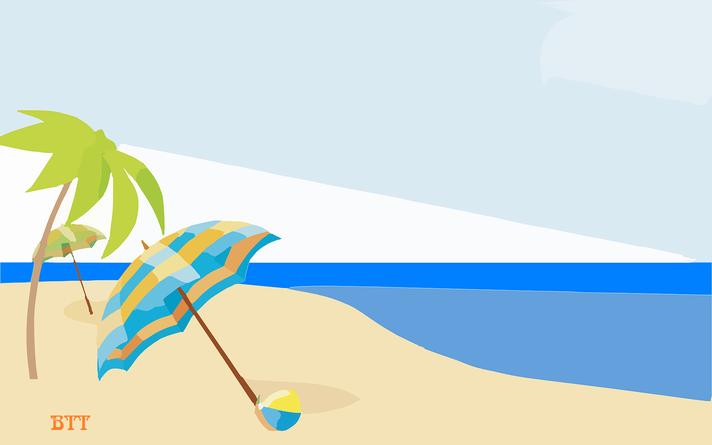





Giải cứu bãi biển

Slide 3
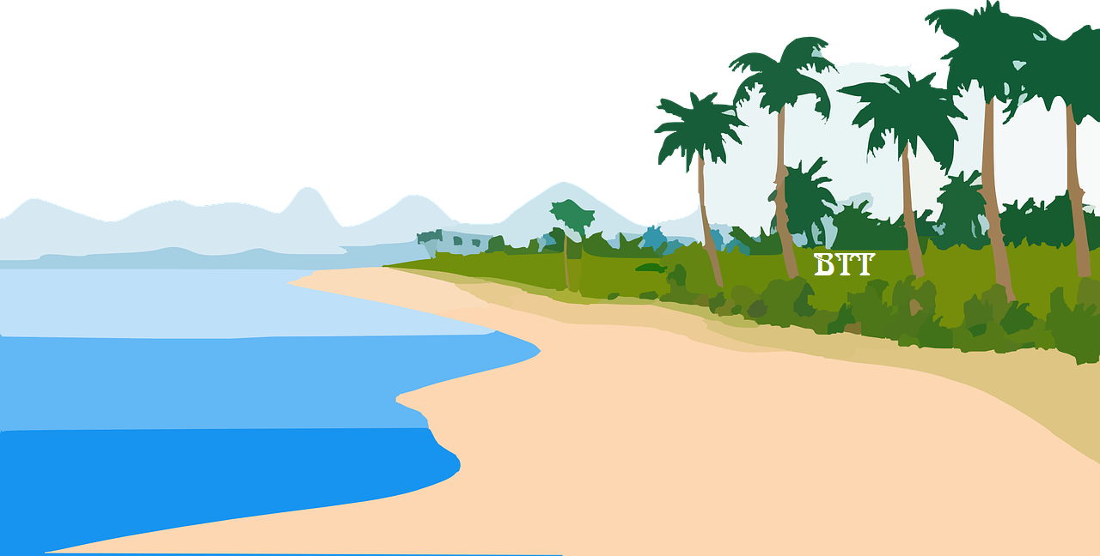


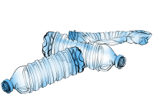




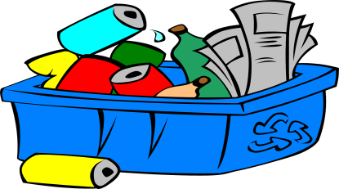


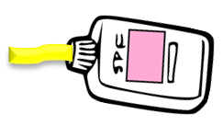
Bãi biển có nhiều rác quá!
Chúng ta cùng nhau dọn dẹp nào!

Slide 4
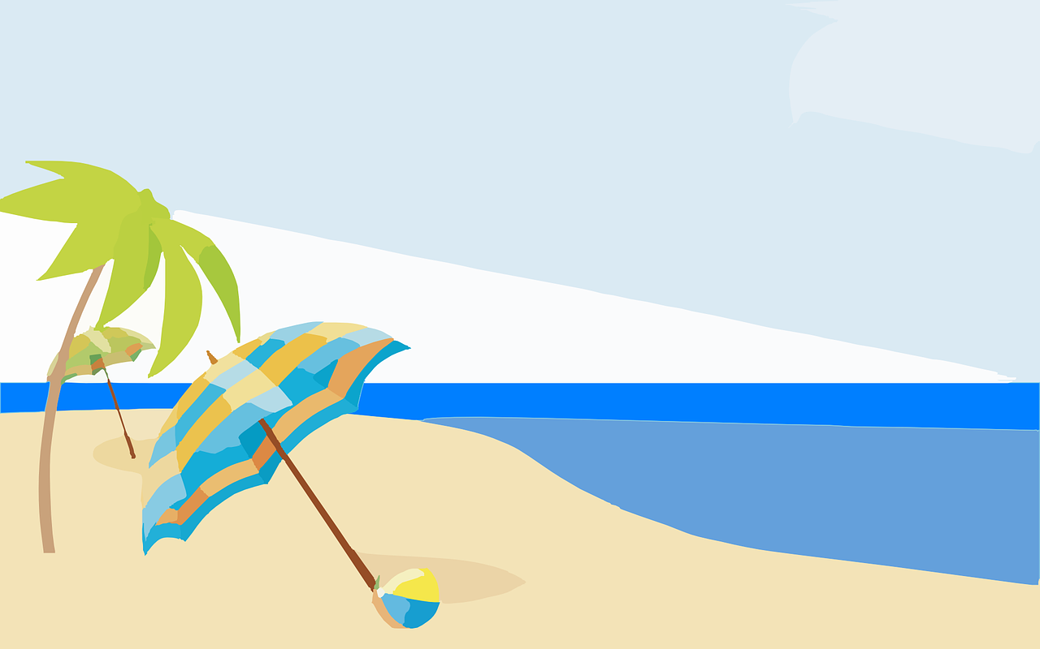


Câu hỏi 1
Đáp án

Slide 5

Câu hỏi 2
Đáp án

Slide 6
Câu hỏi 3
Đáp án

Slide 7

Câu hỏi 4
Đáp án

Slide 8
Câu hỏi 5
Đáp án

Slide 9
Câu hỏi 6
Đáp án

Slide 10
Câu hỏi 7
Đáp án

Slide 11
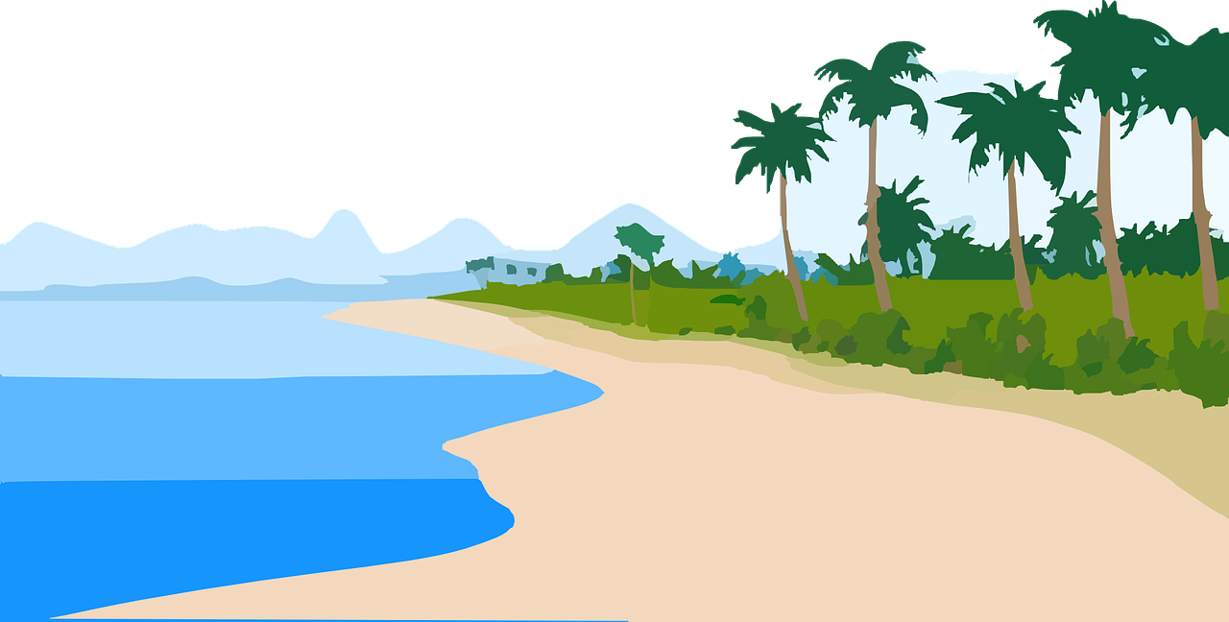



Yeah!!!
Bãi biển đẹp quá!

Slide 12

Nội dung bài kế tiếp
Yêu thích Video hãy Đăng kí kênh của mình nhé!
ĐĂNG KÍ
BTT

